Slide 1
BÀI 9:
DỊCH VỤ

Slide 2
NỘI DUNG CHÍNH
1
Các nhân tố ảnh hưởng đến sự phát triển và phân bố các ngành dịch vụ
2
Một số ngành dịch vụ

Slide 3
1. Các nhân tố ảnh hưởng đến sự phát triển và phân bố các ngành dịch vụ
Khai thác thông tin mục 1 SGK tr.144 – tr.145, hoàn thành Phiếu học tập số 1:
Nối thông tin ở cột A với thông tin ở cột B cho phù hợp về các nhân tố ảnh hưởng đến sự phát triển và phân bố các ngành dịch vụ.

Slide 4
Cột A | Cột B
1. Sự phát triển kinh tế | a. Đông Nam Bộ và Đồng bằng sông Hồng.
2. Sự phát triển các ngành sản xuất | b. có vai trò định hướng và tạo cơ hội phát triển các ngành dịch vụ.
3. Hai vùng có ngành dịch vụ phát triển đa dạng là | c. thu hút đầu tư và nâng cao chất lượng, hiệu quả lao động dịch vụ như giao thông, thương mại, du lịch…
4. Nguồn lao động dồi dào, chất lượng lao động nâng cao | d. quyết định đến sự phát triển của ngành dịch vụ.
5. Nguồn vốn và đổi mới khoa học công nghệ | e. tạo điều kiện để nâng cao chất chất lượng ngành dịch vụ.
6. Cơ sở hạ tầng hiện đại | g. làm gia tăng nhu cầu sử dụng hoạt động dịch vụ như giao thông vận tải, thương mại….
7. Chính sách | h. góp phần nâng cao chất lượng và hiện đại hóa nhiều loại hình dịch vụ.
8. Vị trí địa lí nằm trong khu vực kinh tế phát triển năng động châu Á – Thái Bình Dương | i. tạo thuận lợi mở rộng thị trường xuất nhập khẩu, xây dựng các tuyến du lịch, giao thông với khu vực thế giới.
9. Khí hậu nhiệt đới ẩm gió mùa | k. thuận lợi phát triển ngành du lịch.

Slide 5


Slide 6



Phương tiện giao thông phổ biến ở nước ta
Ô
T
Ô

Slide 7

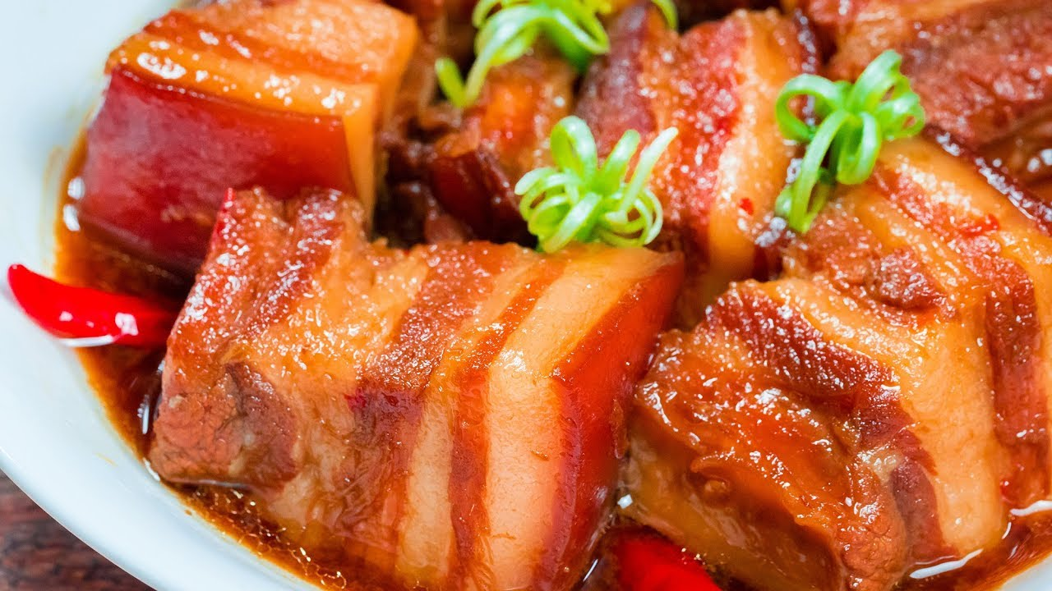

Phương tiện giao thông có đường đi riêng
T
À
U
H
Ỏ
A

Slide 8
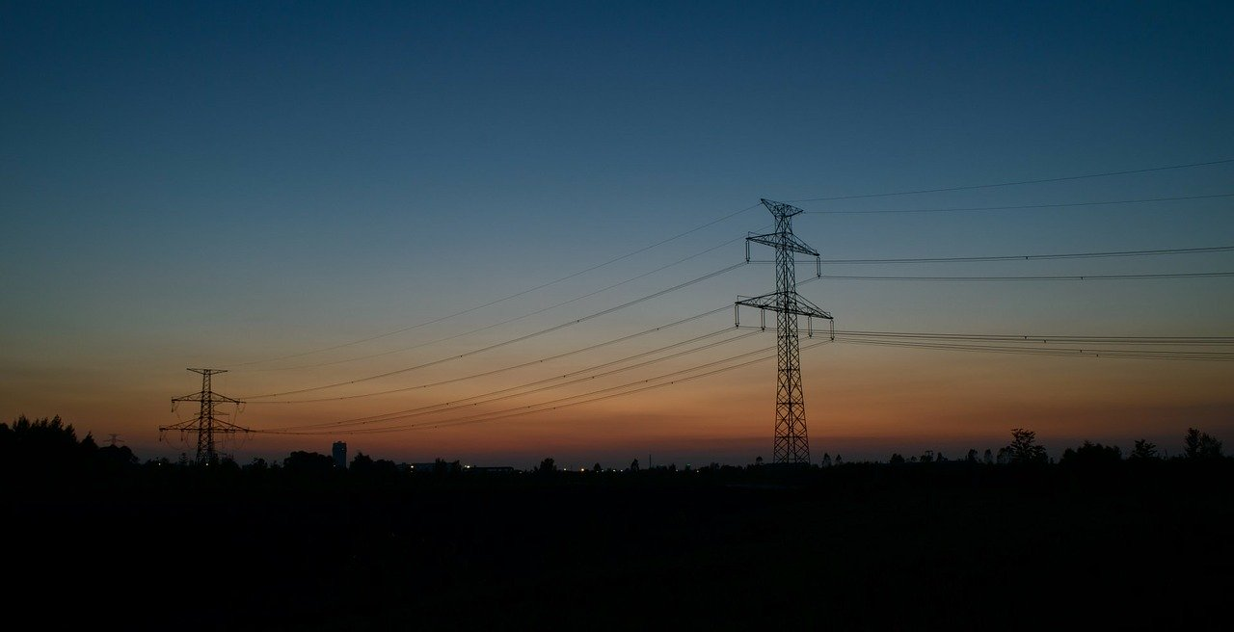

Phương tiện liên lạc phổ biến nhất hiện nay
Đ
I
Ệ
N
T
H
O
Ạ
I

Slide 9

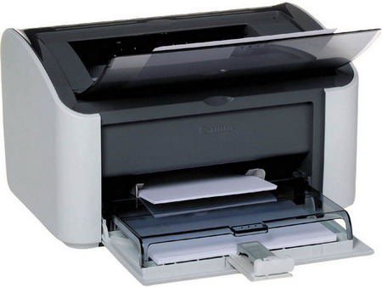

Chỉ cần ngồi 1 chỗ mà vẫn xem được cả thế giới
I
N
T
E
R
N
E
T

Slide 10
2. Một số ngành dịch vụ

Slide 11
0a
Giao thông
vận tải

Slide 12
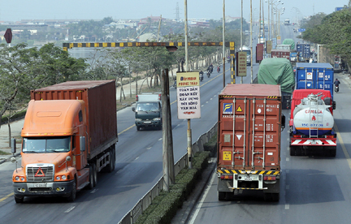
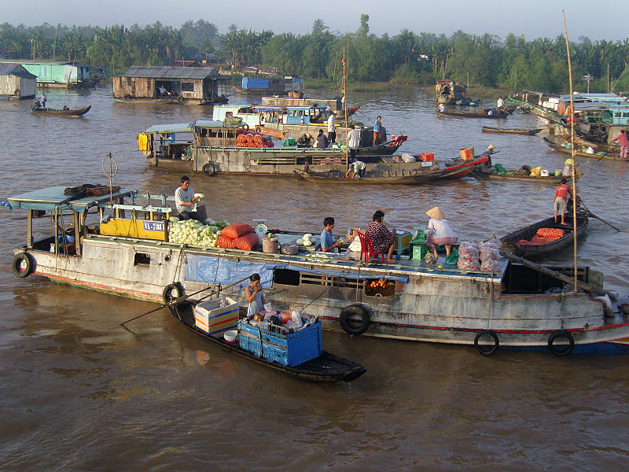
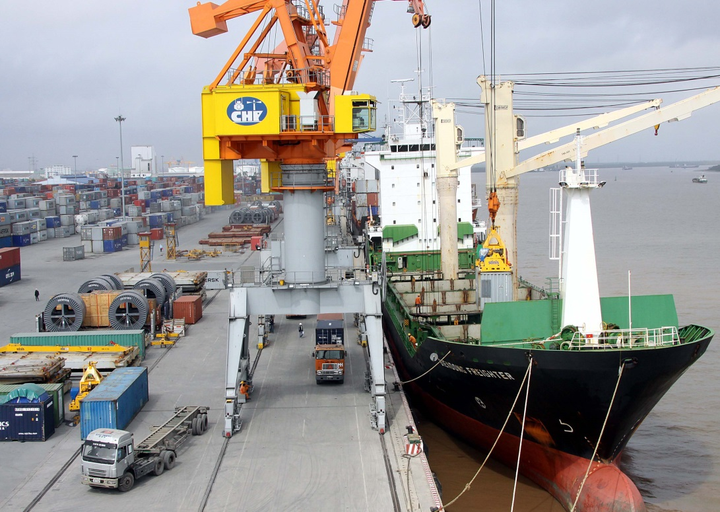
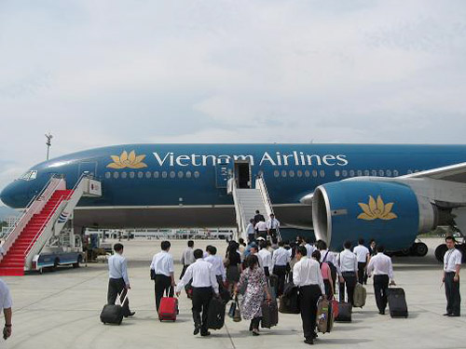

Slide 13

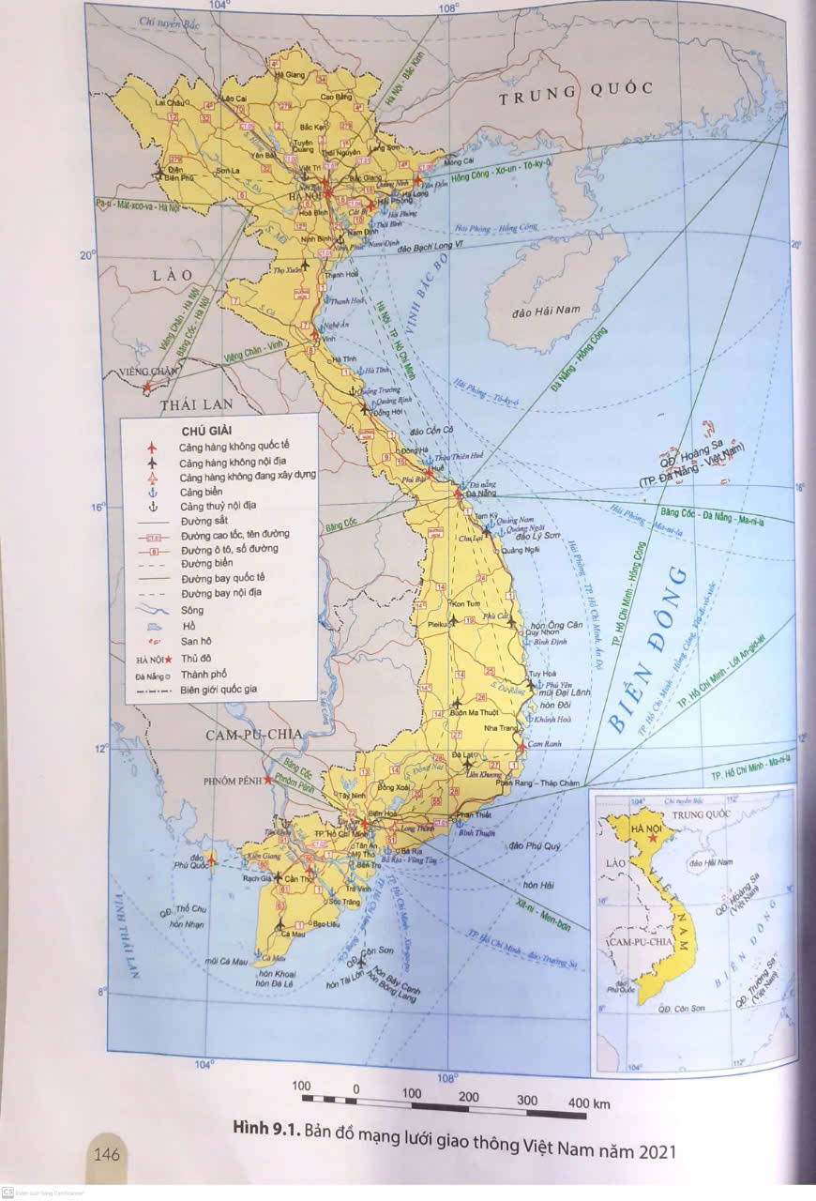
THẢO LUẬN NHÓM
Khai thác Hình 9.1 thông tin mục a SGK tr.145–147 và hoàn thành Phiếu học tập số 2: Xác định các tuyến đường ô tô huyết mạch, các tuyến đường sắt, cảng biển, cảng hàng không quốc tế chính?

Slide 14
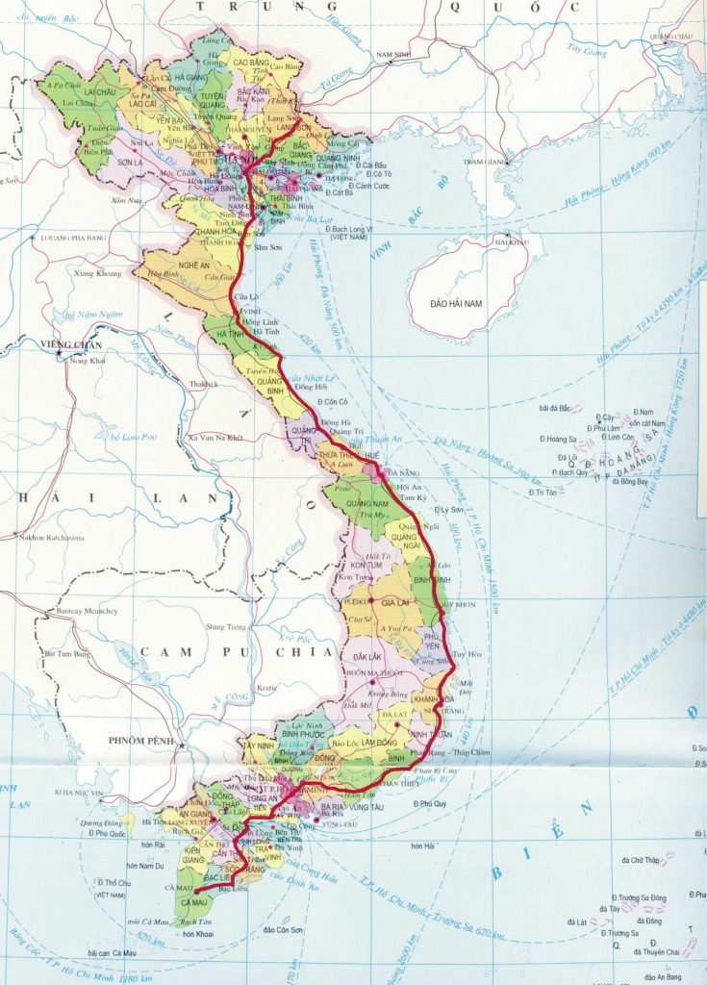
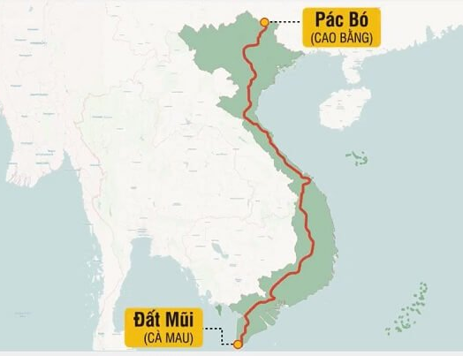
Quốc lộ 1
Đường Hồ Chí Minh

Slide 15
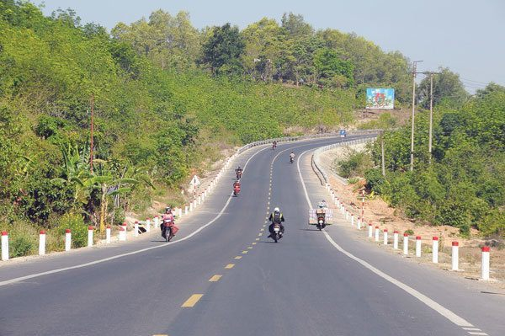
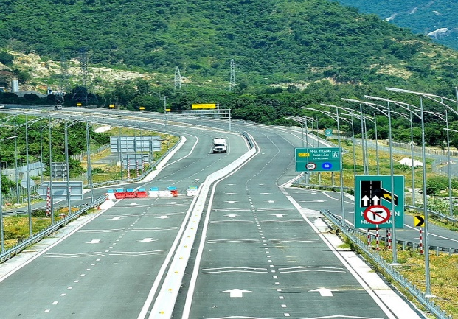
Đường bộ Hồ Chí Minh
Đoạn cao tốc Bắc – Nam phía Đông

Slide 16
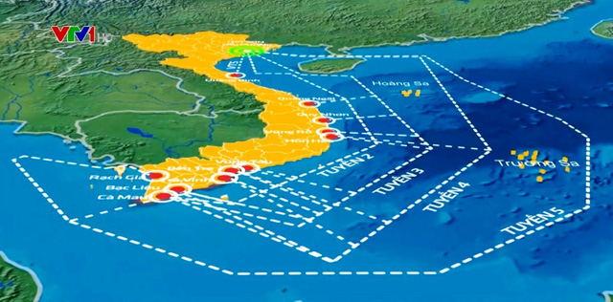
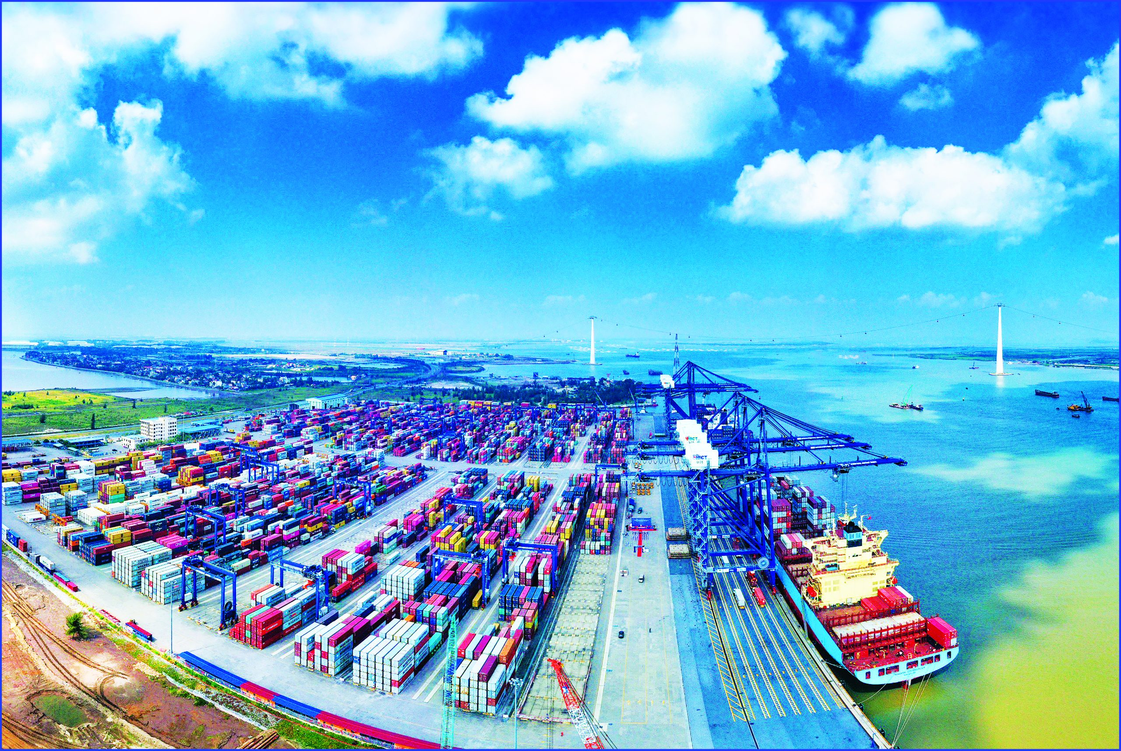
Đường Hồ Chí Minh trên biển
Bến cảng Mỹ Thụy, Quảng Trị

Slide 17
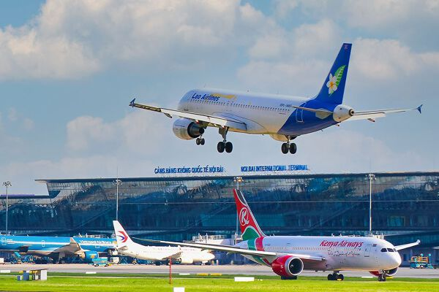
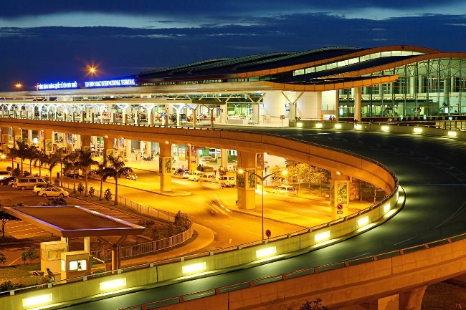
Sân bay quốc tế Nội Bài
Sân bay quốc tế Tân Sơn Nhất

Slide 18
a. Giao thông vận tải.
- Đường ô tô: quốc lộ 1 chạy theo hướng bắc - nam, dọc theo chiều dài đất nước. Quốc lộ 1 kéo dài từ Lạng Sơn đến Cà Mau, đường Hồ Chí Minh,…
- Đường sắt: Đường sắt Thống Nhất chạy gần như song song với quốc lộ 1, kéo dài từ Hà Nội đến Thành phố Hồ Chí Minh.
- Đường sông: HTS. Hồng, HTS. Cửu Long.
- Cảng biển: Hải Phòng (thành phố Hải Phòng), Đà Nẵng (thành phố Đà Nẵng), Bà Rịa - Vũng Tàu (tỉnh Bà Rịa - Vũng Tàu),...
- Cảng hàng không: Nội Bài (Hà Nội), Đà Nẵng (Đà Nẵng), Tân Sơn Nhất (Thành phố Hồ Chí Minh).

Slide 19


MỞ RỘNG
Tại sao người ta nói: Để phát triển kinh tế, văn hóa miền núi, giao thông vận tải phải đi trước một bước?

Slide 20
Giao thông vận tải phát triển tạo điều kiện lưu thông giữa miền núi với đồng bằng.
Giúp cho việc khai thác khoáng sản thuận lợi hơn.
LÍ DO
Thúc đẩy sự phân công lao động theo lãnh thổ, hình thành cơ cấu kinh tế ở vùng núi.
Các hoạt động giáo dục, y tế vùng núi có điều kiện phát triển.

Slide 21
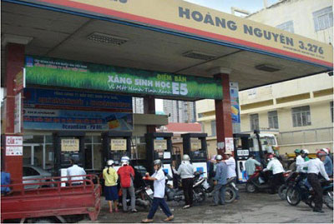
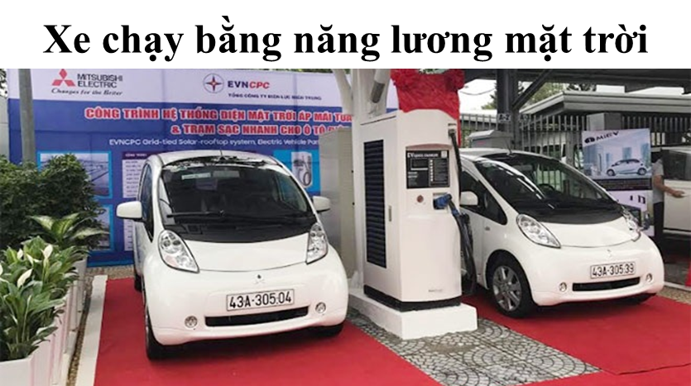
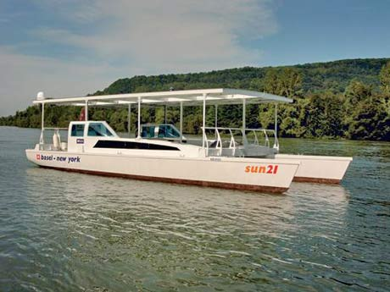
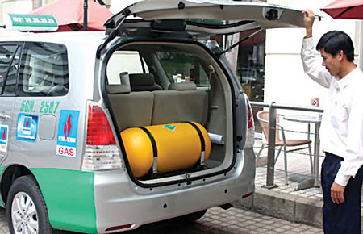
SỬ DỤNG NHIÊN LIỆU SẠCH (XĂNG SINH HỌC, GA, NĂNG LƯỢNG
MẶT TRỜI) SỬ DỤNG CÁC PHƯƠNG TIỆN GT CÔNG CỘNG, ĐI XE ĐẠP..

Slide 22
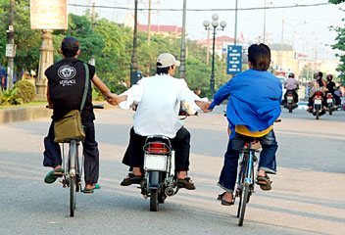

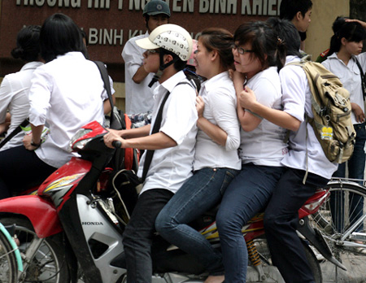

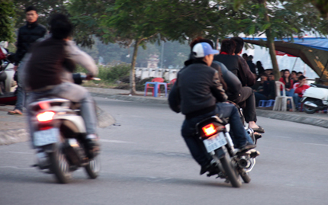
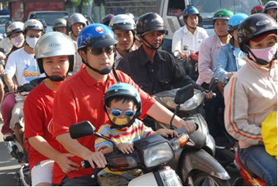
1
5
Em là cảnh sát
giao thông!
2
4
3

Slide 23

0b
Bưu chính
viễn thông

Slide 24
Đọc thông tin mục 2.b, nêu những thành tựu, hiện trạng phát triển và phân bố của ngành bưu chính viễn thông?

Slide 25
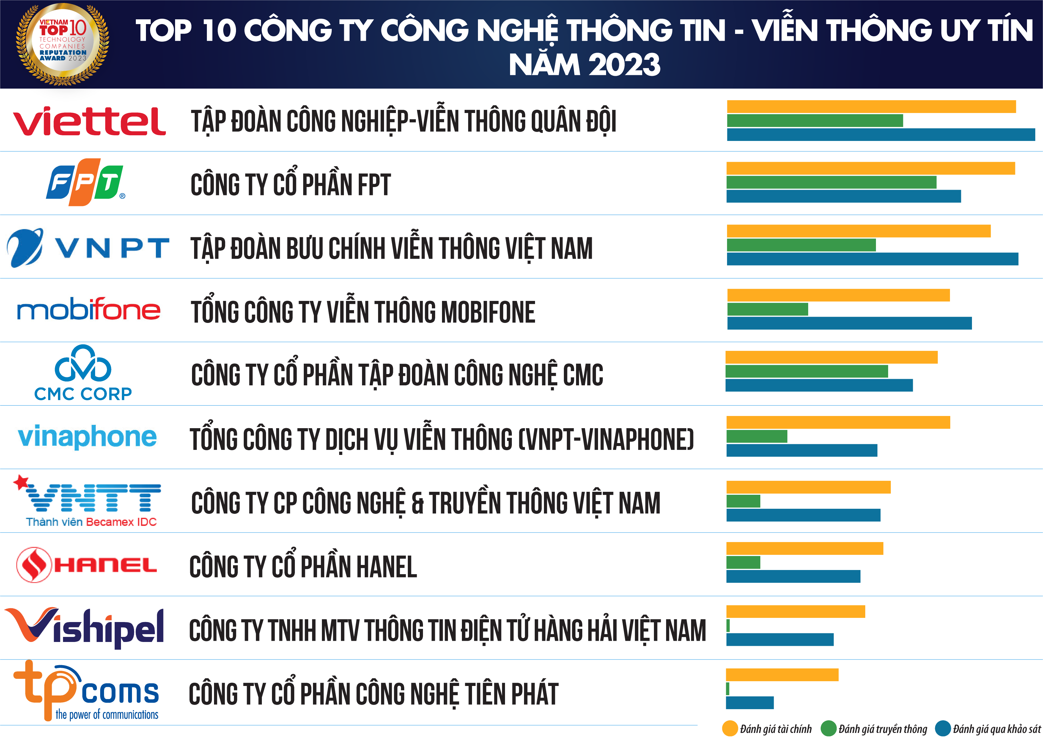
- Thành tựu: phát triển nhanh, liên tục.
- Hiện trạng phát triển: hoạt động hiệu quả hơn, mang lại giá trị kinh tế - xã hội lớn, dẫn đầu xu hướng số hoá và hiện đại hoá trên cả nước.
- Phân bố: mạng lưới bưu chính viễn thông phủ khắp cả nước; hình thành 2 trung tâm bưu chính viễn thông lớn là Hà Nội, Thành phố Hồ Chí Minh.

Slide 26
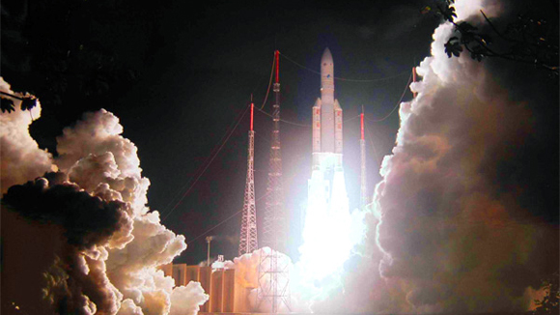
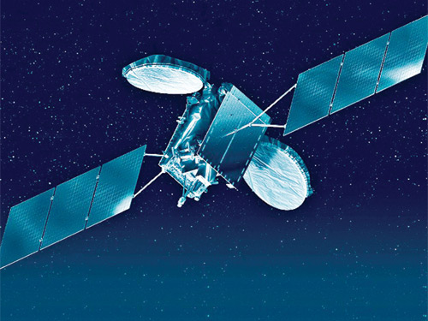
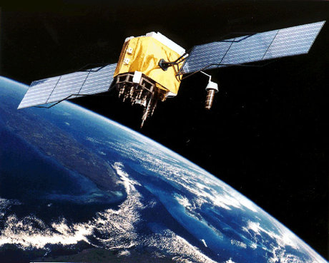
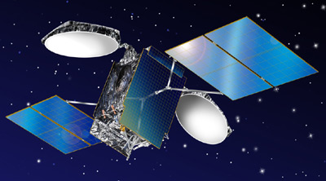
Vinasat-1 là một vệ tinh viễn thông địa tĩnh, sau khi phóng lên có thể cung cấp dịch vụ đường truyền vệ tinh để phát triển các dịch vụ ứng dụng như dịch vụ thoại, truyền hình, thông tin di động, truyền số liệu, Internet, các dịch vụ đào tạo và y tế từ xa, truyền tin cho ngư dân trên biển, dự báo thời tiết, đảm bảo an ninh quốc phòng... Đặc biệt cung cấp đường truyền thông tin cho các trường hợp khẩn cấp như thiên tai, bão lụt, đường truyền cho các vùng sâu, vùng xa, hải đảo mà các phương thức truyền dẫn khác khó vươn tới được.
19/4/2008
VỆ TINH VINASÁT 1 & 2 CỦA VIỄN THÔNG VIỆT NAM TRÊN QUỸ ĐẠO
16/5/2012

Slide 27

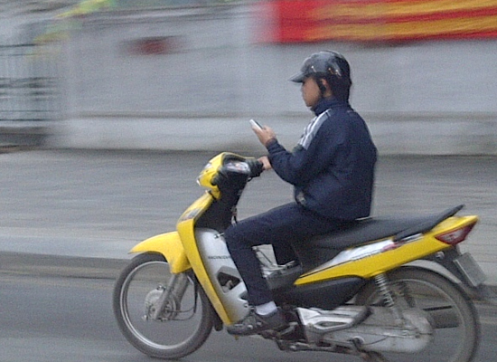
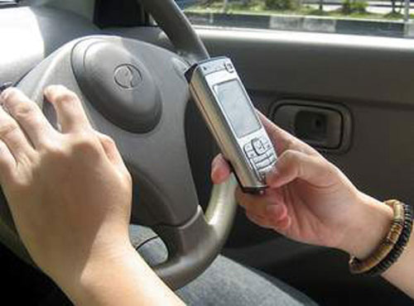
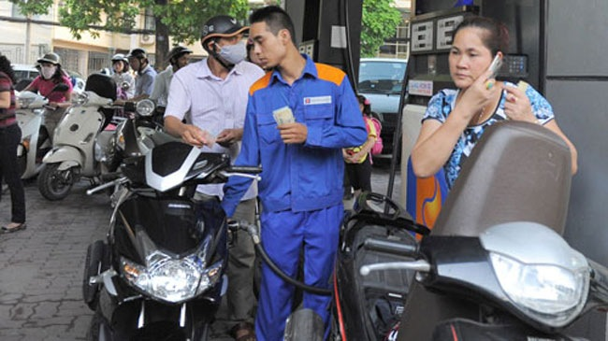
SỬ DỤNG ĐIỆN THOẠI KHÔNG ĐÚNG

Slide 28
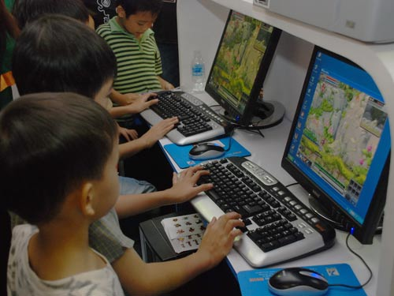
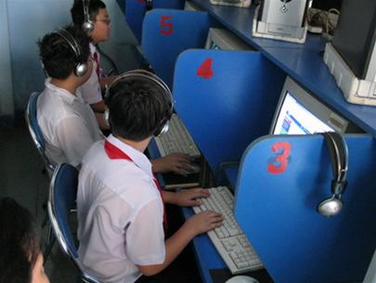
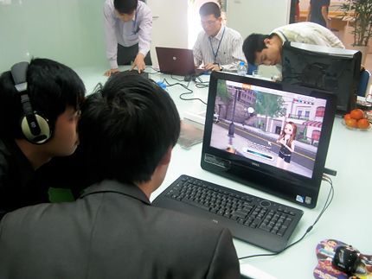
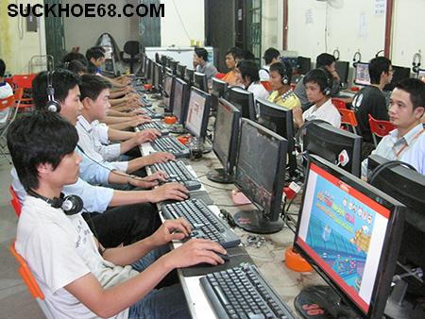
CHƠI GAME ĐỦ LỨA TUÔI, Ở KHẮP NƠI

Slide 29


Slide 30
VẬN DỤNG
+ Hãy tìm hiểu thông tin về hai vệ tinh viễn thông đang hoạt động của Việt Nam.
+ Nguồn: https://vi.wikipedia.org/wiki/Danh_s%C3%A1ch_v%E1%BB%87_tinh_c%E1%BB%A7a_Vi%E1%BB%87t_Nam
https://www.truyensolieuvnpt.com/ve-tinh/ve-tinh-vinasat/101.html

